Slide 1
LEZIONE DEL 13/03/2020
TERZA PARTE

Slide 2
Teorema 6.3.1 La velocità di un punto P del sistema rigido B rispetto al SdR Σ è data da
dove ω è un vettore (o meglio uno “pseudovettore”), le cui componenti nel SdR Σ sono date dalla terna
Il vettore ω può dipendere, in generale, dal tempo, ma è univocamente determinato dal moto del corpo B rispetto a Σ.

Slide 3
DIMOSTRAZIONE
Ricordiamo che una terna ordinata di R³ rappresenta effettivamente le componenti
di un vettore se, nel cambiamento da un SdR ad un altro, soddisfa una ben precisa
regola di trasformazione.
Σ
Σ’
Terna delle componenti del vettore rispetto al SdR Σ
u
Terna delle componenti del vettore rispetto al SdR Σ’
se u e u′ sono due terne che rappresentano rispettivamente nei SdR Σ e Σ′ lo stesso vettore allora
dove Q , QSO(3), matrice ortogonale del cambio di base.

Slide 4
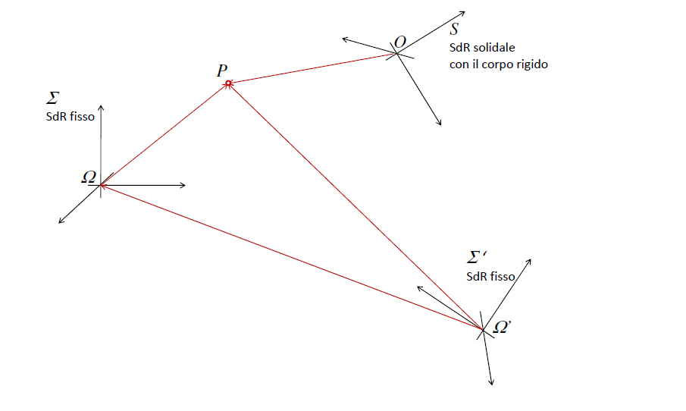

Slide 5
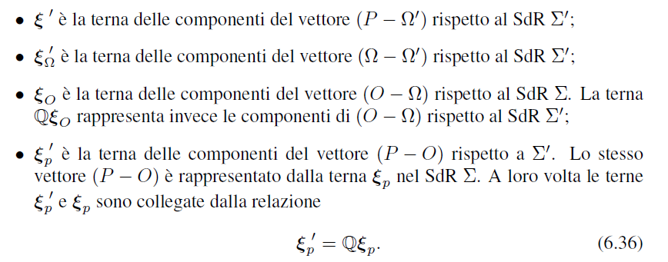

Slide 6
CONFRONTANDO I TERMINI CIRCOLATI IN ARANCIONE

Slide 7
ovvero che ω′ e ω’ trasformano come componenti di un vettore. Possiamo quindi affermare che ω′ e ω’ sono le terne che rappresentano le componenti del vettore ω nei SdR Σ′ e Σ’.

Slide 8
Di fatto la prova dell’esistenza del vettore ω si basa sulla formula
che però non è vera per tutte le trasformazioni invertibili Q, ma soltanto per quelle di SO(3), con determinante uguale a 1. Per tal motivo non possiamo propriamente affermare che le terne ω′ e ω rappresentano le componenti di un vettore ω. Per esser più precisi infatti parliamo di “pseudovettore” ω.
Inoltre, il fatto che ω trasformi secondo la
implica che il vettore ω non dipende dal particolare SdR fisso né dal punto dove lo stesso è centrato. Ciò vuol dire che la “colonnina” ω costituisce le componenti del vettore ω rispetto al SdR fisso Σ.

Slide 9
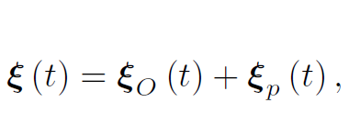
Mostriamo adesso che ω NON dipende dallo specifico SdR solidale
dove

Slide 10
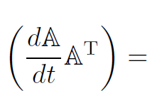
DAL CONFRONTO

Slide 11
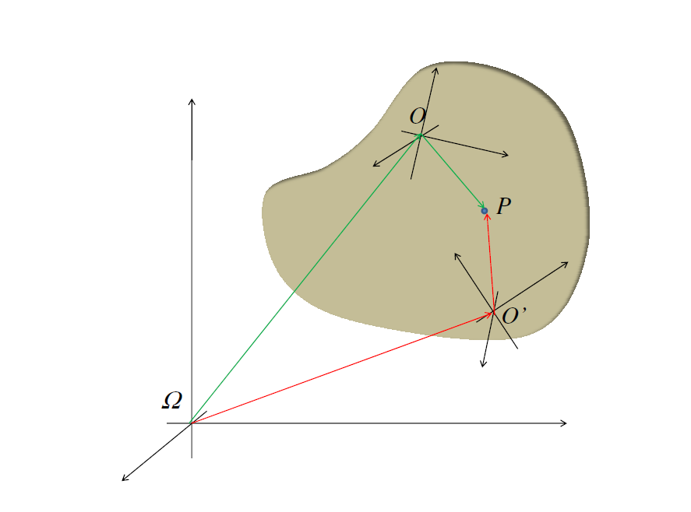
Terminiamo la dimostrazione con la verifica che il vettore ω è indipendente dal
punto solidale O.

Slide 12
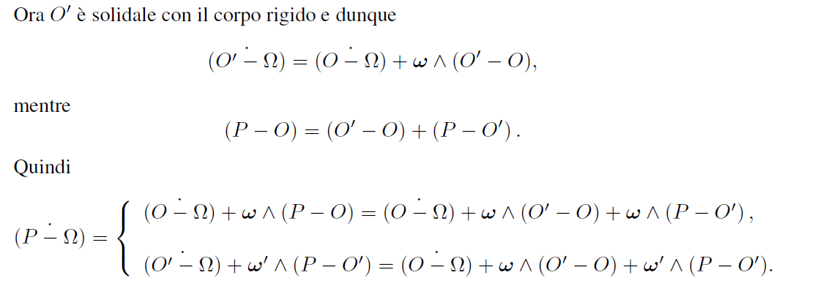

Slide 13
Scriveremo dunque

Slide 14
.
Ci chiediamo adesso, se AA^{T} è la matrice antisimmetrica che dà origine alla terna ω, qual’è la matrice antisimmetrica che dà luogo alla terna ω_{S}?

Slide 15
.
Notiamo che tale risultato ribadisce ancora la coerenza intrinseca dalla
Infatti esprimiamo tale formula nel SdR S, cioè

